Slide 1
TRÒ CHƠI: ĐOÀN KẾT

Slide 2
1. Nếu các lực tác dụng lên một vật cân bằng nhau thì không có lực tác dụng lên vật?
ĐÚNG
SAI

Slide 3
2. Hợp của hai lực đồng quy được xác định theo quy tắc hình bình hành, với hợp lực $\vec{F}$ là đường chéo của hình bình hành với gốc của vecto lực đặt tại vật.
ĐÚNG
SAI

Slide 4
3. Cặp lực và phản lực là hai lực cân bừng nhau vì chúng cùng phương, ngược chiều, cùng độ lớn.
ĐÚNG
SAI

Slide 5
4. Lực ma sát tác dụng lên mặt tiếp xúc của vật, cản trở chuyển động của vật, có phương tiếp tuyến với về mặt tiếp xúc.
ĐÚNG
SAI

Slide 6
5. Hệ thức định luật II Niu – tơn được viết như sau: $\vec{F}=\vec{ma}$
ĐÚNG
SAI

Slide 7
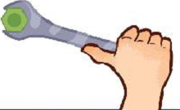
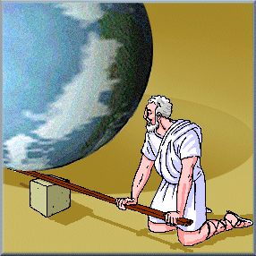
“HÃY CHO TÔI MỘT ĐIỂM TỰA, TÔI SẼ NHẤC BỔNG TRÁI ĐẤT”
Acsimet, một nhà cơ học thiên tài thời cổ, người đã khám phá ra các định luật về đòn bẩy

Slide 8
III. NGẪU LỰC
Bài 21:
MOMENT LỰC
CÂN BẰNG CỦA MỘT VẬT RẮN
I – MOMENT LỰC
II – QUY TẮC MOMENT LỰC
IV. ĐIỀU KIỆN CÂN BẰNG TỔNG QUÁT CỦA VẬT RẮN

Slide 9
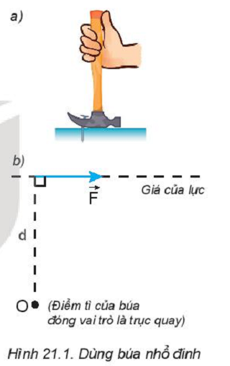
1. Tác dụng làm quay của lực. - Cánh tay đòn của lực là khoảng cách từ trục quay tới giá của lực, kí hiệu là d, đơn vị là mét ( m).
I – MOMENT LỰC

Slide 10
2. Moment lực
- Moment lực đối với một trục quay là đại lượng đặc trưng cho tác dụng làm quay của lực được đo bằng tích của lực với cánh tay đòn của nó.
M = F.d
- Đơn vị moment của lực là Niuton mét ( N.m)

Slide 11
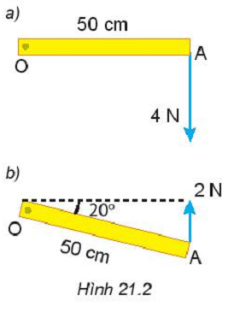
- Hình 21.2 a, thước OA quay theo chiều kim đồng hồ, M = F.d = 4.0,5 = 2 (N.m). - Hình 21.2 b, thước OA quay ngược chiều kim đồng hồ, M = F.d = 2.0,5.cos20 = 0,94 (N.m).

Slide 12
II – QUY TẮC MOMENT LỰC
1.Thí nghiệm
Nếu bỏ lực $\vec{F_{1}}$ thì đĩa quay theo chiều nào?
F₁
F₂

Slide 13
Nếu chỉ có lực F_{1 ,}thì nó tác dụng
thế nào đối với vật?
F₁
Vật quay theo chiều kim đồng hồ

Slide 14
Nếu chỉ có lực F_{2,} thì nó tác dụng thế nào đối với vật?
F₂
Vật quay ngược chiều kim đồng hồ

Slide 15
Đồng thời tác dụng 2 lực lên đĩa
Lần đo | $F_{1}$ (N) | $d_{1}$( m) | $F_{1}d_{1} ($Nm) | $F_{2}$(N) | $d_{2}$( m) | $F_{2}d_{2}$(Nm)
1 | 2 | 0,2 | 0,4 | 1 | 0,4 | 0,4
2 | 1 | 0,6 | 0,6 | 3 | 0,2 | 0,6
Lần đo | $F_{1}$ (N) | $d_{1}$( m) | $F_{1}d_{1} ($Nm) | $F_{2}$(N) | $d_{2}$( m) | $F_{2}d_{2}$(Nm)
1 | 2 | 0,2 |  | 1 | 0,4
2 | 1 | 0,6 |  | 3 | 0,2
$${Ta thấy: F}_{1}d_{1}=F_{2}d_{2} hay M_{1}=M_{2}$$
F₁
F₂

Slide 16
2. Quy tắc moment lực ( hay điều kiện cân bằng của một vật có trục quay cố định)
- Quy tắc: Muốn cho một vật có trục quay cố định ở trạng thái cân bằng, thì tổng các moment lực có xu hướng làm vật quay theo chiều KĐH phải bằng tổng các momen lực có xu hướng làm vật quay ngược chiều KĐH.
- Nếu chọn một chiều quay làm chiều dương thì điều kiện cân bằng của vật có trục quay cố định là: Tổng các moment lực tác dụng lên vật ( đối với một điểm bất kì) bằng 0.
∑ M = 0

Slide 17
III. Ngẫu lực

Slide 18
PHIẾU HỌC TẬP
1. - Dùng tay vặn vòi nước, quay bánh đà... Hãy phân tích lực tác dụng lên vật, các lực này có đặc điểm gì?
- Hai lực có đặc đặc điểm như trên gọi là ngẫu lực. Hãy định nghĩa ngẫu lực?
- Ngẫu lực tác dụng lên vật có đặc điểm? Tìm thêm một số ví dụ về ngẫu lực?
2. Tìm hợp lực của ngẫu lực.
3. Vận dụng CT tính moment đã học ở bài trước, hãy tính moment của ngẫu lực tác dụng lên vật rắn đối với trục quay O? Moment của ngẫu lực có phụ thuộc vào vị trí trục quay không?

Slide 19
III. Ngẫu lực
1. Ngẫu lực là gì?
- Định nghĩa: Ngẫu lực là hệ hai lực song song, ngược chiều, có độ lớn bằng nhau và cùng đặt vào một vật.
- Tác dụng của ngẫu lực đối với một vật rắn: chỉ làm cho vật quay chứ không tịnh tiến.
2. Moment của ngẫu lực.
- Moment của ngẫu lực không phụ thuộc vào vị trí trục quay và có giá trị:
M = F.d
Trong đó:
F là độ lớn của mỗi lực.
$d=d_{1}+d_{2}$: khoảng cách giữ hai giá của lực, gọi là cánh tay đòn của ngẫu lực.

Slide 20
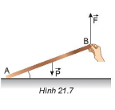
IV. Điều kiện cân bằng tổng quát của vật rắn
Khi thước đang đứng yên ta có thể áp dụng quy tắc moment lực được không? Áp dụng như thế nào?
Khi thay đổi lực nâng F ta thấy thước quay quanh trục nào?

Slide 21
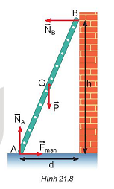
IV. Điều kiện cân bằng tổng quát của vật rắn
Khi một vật không có điểm tựa cố định, ta có thể áp dụng quy tắc moment lực được không? Áp dụng như thế nào?

Slide 22
IV. Điều kiện cân bằng tổng quát của vật rắn
- Tổng các lực tác dụng lên vật bằng 0 - Tổng các moment lực tác dụng lên vật đối với một điểm bất kì bằng 0 ( nếu chọn một chiều quay làm chiều dương)

Slide 23
TRÒ CHƠI: ĐOÀN KẾT

Slide 24
1. Chọn đáp án đúng. Moment của một lực đối với một trục quay là đại lương đặc trưng cho:
A. tác dụng làm quay của lực
B. tác dụng nén của lực
C. tác dụng kéo của lực
D. tác dụng uốn của lực

Slide 25
2. Điền khuyết vào chỗ chống bằng từ cho sẵn dưới đây
Ngẫu lực là: hệ hai lực .......................................................................... và cùng tác dụng vào một vật.
A. song song, cùng chiều, có độ lớn bằng nhau.
B. song song, ngược chiều, có độ lớn bằng nhau
C. song song, cùng chiều, không cùng độ lớn.
D. song song, ngược chiều, không cùng độ lớn.

Slide 26
3. Môment của ngẫu lực được tính theo công thức
M = Fd. B. M = F.d/2.
C. M = F/2.d. D. M = F/d

Slide 27
4. Hai lực của ngẫu lực có độ lớn F = 20 N, khoảng cách giữa hai giá của ngẫu lực là d = 30 cm. Momen của ngẫu lực có độ lớn bằng
A. M = 0,6 N.m. | B. M = 600 N.m. | C. M = 6 N.m. | D. M = 60 N.m

